Slide 1
Ieremia,
omul lacrimilor

Slide 2
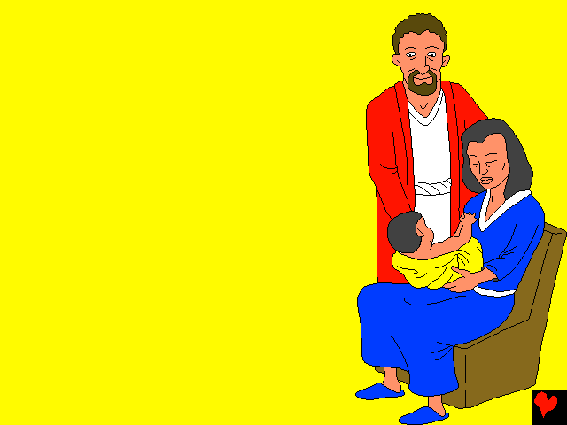
Ieremia s-a născut într-o casă religioasă, din regatul lui Iuda. Tatăl său, Hilkiah era preot. Familia lui trăia într-un sat pe nume Anathoth, nu departe de Ierusalim. Probabil că părinți lui Ieremia au crezut că el avea să devină preot. Însă Dumnezeu avea alte planuri.

Slide 3
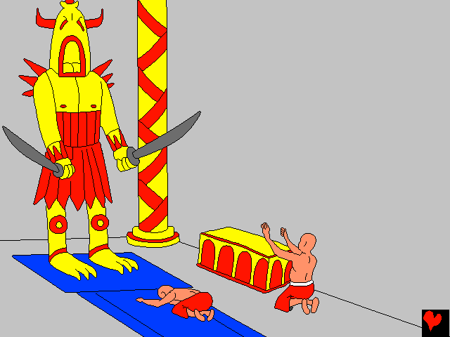
În momentul nașterii lui Ieremia, poporul lui Dumnezeu nu trăia conform cuvântului lui Dumnezeu. Aproape toți, de la rege în jos, până la cel mai umil muncitor, se închinau zeilor falși, până și în templul lui Dumnezeu.

Slide 4
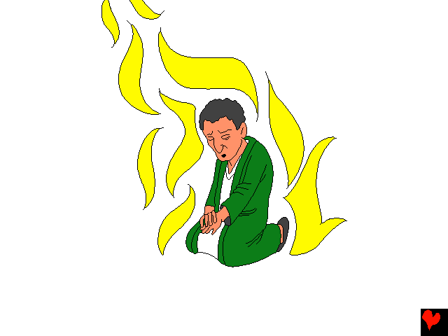
Când Ieremia
deja era tânăr,
Dumnezeu i-a
vorbit „Te-am
cunoscut încă
dinainte de a te naște”,
i-a spus Dumnezeu lui Ieremia, „și am hotărât ca tu să vorbești pentru mine”.

Slide 5
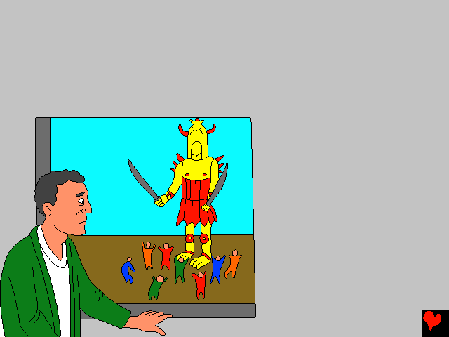
Chemarea lui Dumnezeu, însă pare să îl fi speriat pe Ieremia, căci a strigat la Dumnezeu, Ah, Dumnezeul meu. Nu pot vorbi pentru că sunt un copil. El era mai mult decât un copil, el avea deja 20 de ani. Însă Ieremia nu credea că el ar putea vorbi pentru
Dumnezeu împotriva
oamenilor răi din jur.

Slide 6
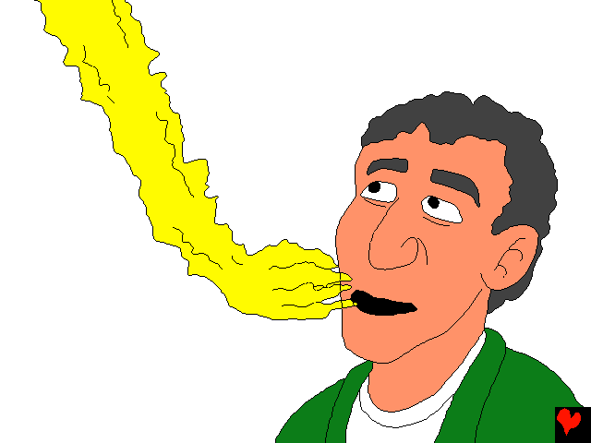
Nu-ți fie teamă, i-a spus Dumnezeu lui Ieremia. Mergi oriunde te voi trimite. Spune tot ceea ce îți voi spune eu.
Eu sunt cu tine ca să
te scap. Apoi Dumnezeu a făcut ceva deosebit pentru el. Dumnezeu a atins gura lui Ieremia.

Slide 7
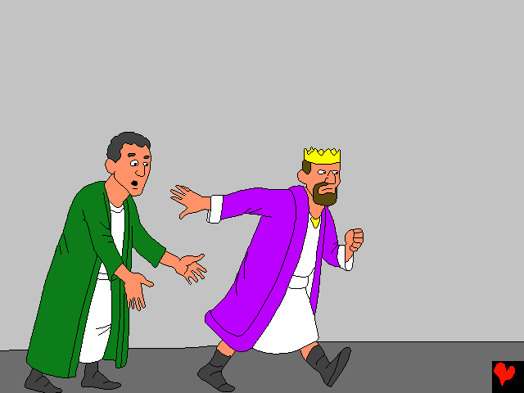
Dumnezeu i-a dat lui Ieremia putere, curaj și înțelepciune. El a vorbit plin de îndrăzneală, amintind oamenilor că Dumnezeu îi iubește și că dorește să îi ajute. Însă nimeni nu îl asculta. Nici măcar regele.

Slide 8
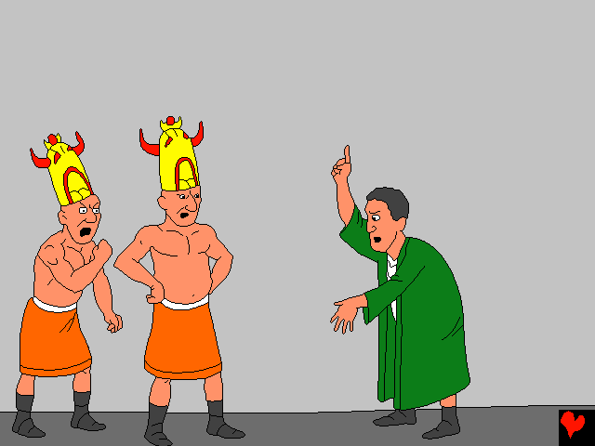
Până și preoți s-au supărat și i-au spus să înceteze a mai vorbi despre Dumnezeu. De asemenea, mai existau și profeți falși care spuneau că Ieremia nu spunea adevărul.

Slide 9
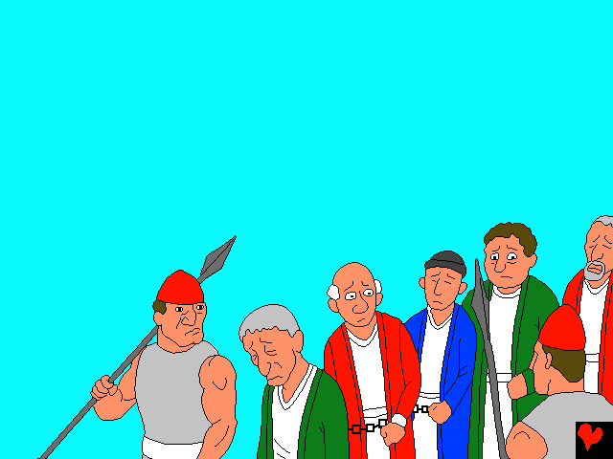
Ieremia reamintea oamenilor că cu o sută de ani înainte, regatul de nord al lui Israel îl abandonase pe Dumnezeu. Dușmani lor, Asirieni, i-au cucerit și i=au dus pe toți într-un ținut străin.

Slide 10
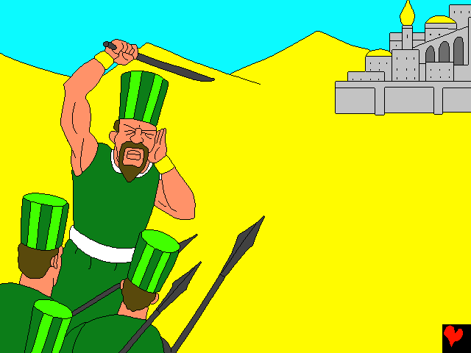
Acum oameni din Iuda, regatul de sud, l-a abandonat pe Dumnezeu. Armatele dușmane deja mărșăluiesc! Oare va permite Dumnezeu ca poporul său să fie cucerit și dus în exil?

Slide 11
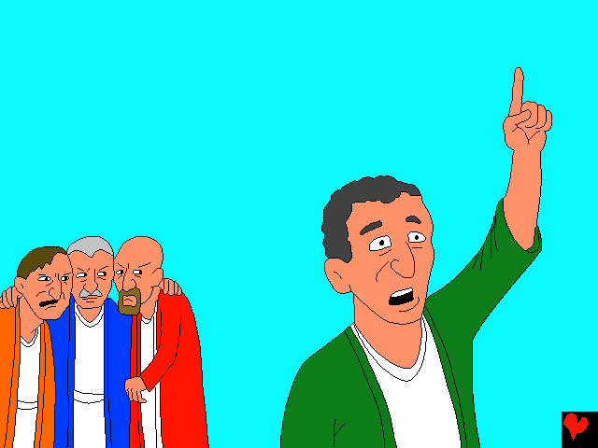
Poporul se încredea în idoli lor. Puteau oare idolii să îi salveze de dușmani lor? Nu! Numai Dumnezeu îi putea salva. Poporul s-a mâniat atât de tare pe Ieremia încât au complotat să îl ucidă. Însă Dumnezeu își proteja slujitorul.

Slide 12
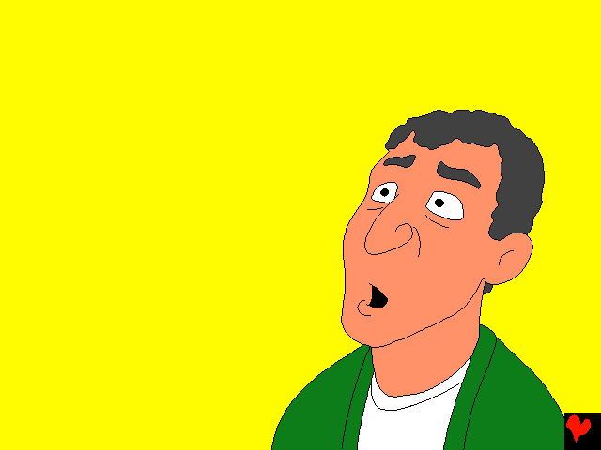
Într-un final Dumnezeu a spus un lucru care l-a cam șocat pe Ieremia. Dumnezeu a spus, Nu te ruga pentru acești oameni. Nu îi voi asculta când vor striga la mine după ajutor.

Slide 13
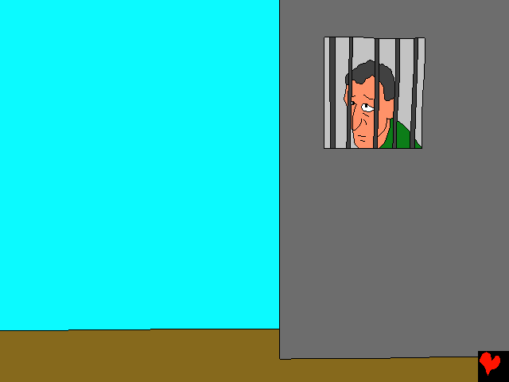
Ieremia l-a avertizat pe rege că va pierde bătălia cu armata Babilonului. Regele însă s-a enervat și l-a aruncat pe Ieremia în închisoare. Până și în închisoare, Ieremia a continuat să predice și să se încreadă în Dumnezeu.

Slide 14
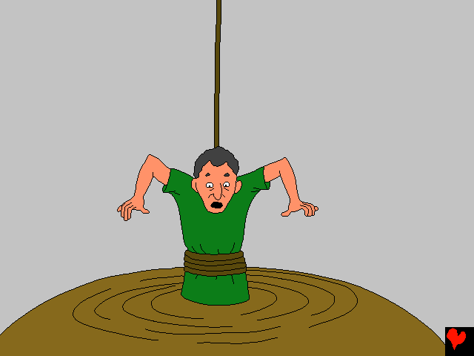
După ce a fost scos din închisoare Ieremia a început din nou să predice regelui și poporului că trebuie să se întoarcă la Dumnezeu și să se încreadă în el. De data aceasta,
regele a pus ca
Ieremia să fie
coborât într-un puț adânc, mizerabil și întunecos.

Slide 15
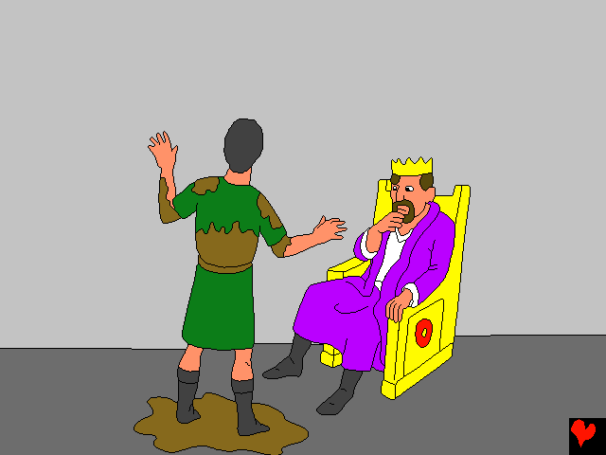
Însă Dumnezeu deja lucra cu inima regelui. Acesta l-a salvat în secret pe Ieremia și l-a întrebat ce dorește Dumnezeu ca regele să facă, Vei merge în captivitate, dar tu vei
trăi, a fost răspunsul.

Slide 16
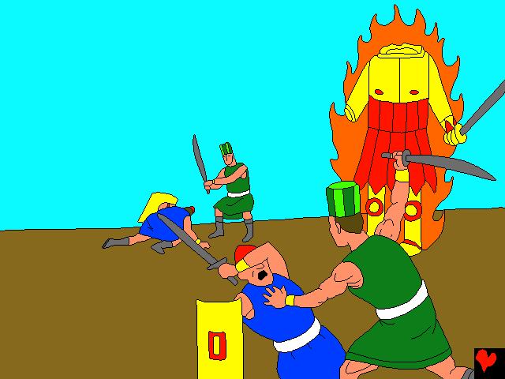
Armatele Babilonului au cucerit Ierusalimul și întregul regat al lui Iuda. Au pus la pământ zidurile și toate clădirile după care au ars totul. Dumnezeu a spus poporului său că vor merge
în captivitate
pentru 70 de ani,
iar apoi îi vor
aduce înapoi
în țara
promisă lor.

Slide 17
Sfârșit!

